Slide 1
מזל חודש שבט!

Slide 2
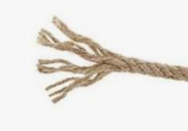
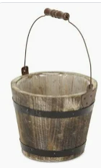
ספר יצירה פרק חמישי משנה ט':
מזל חודש שבט דלי

Slide 3
אמר אבדוק במזלות....
דלי, זכות משה, שנאמר וגם דלה דלה לנו (שמות ב יט).
מדרש לקח טוב על אסתר
ג׳:ז׳

Slide 4
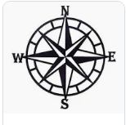
תאומים מאזנים דלי פונים לדרום
ילקוט שמעוני על נ"ך
קפ״ה

Slide 5
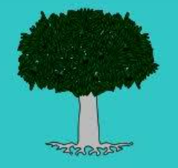
The שבט connected with שבט is אשר

Slide 6
חודש שבט
שבת | יום ו | יום ה | יום ד | יום ג | יום ב | יום א
ז | ו | ה | ד | ג | ב | א
יד | יג | יב | יא | י | ט | ח
כא | כ | יט | יח | יז | טז | טו
כח | כז | כו | כה | כד | כג | כב
 |  |  |  |  | ל | כט

Slide 7
וַֽיְהִי֙ בְּאַרְבָּעִ֣ים שָׁנָ֔ה בְּעַשְׁתֵּֽי⁠־עָשָׂ֥ר חֹ֖דֶשׁ בְּאֶחָ֣ד לַחֹ֑דֶשׁ דִּבֶּ֤ר מֹשֶׁה֙ אֶל⁠־בְּנֵ֣י יִשְׂרָאֵ֔ל כְּ֠כֹ֠ל אֲשֶׁ֨ר צִוָּ֧הָ֛ ה' אֹת֖וֹ אֲלֵהֶֽם׃
דברים א:ג

Slide 8
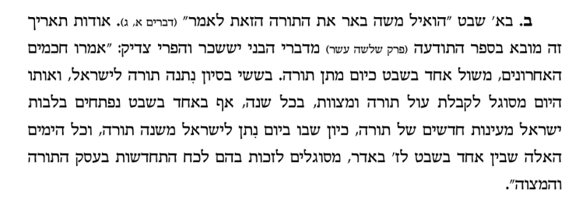

Slide 10
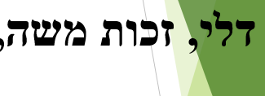
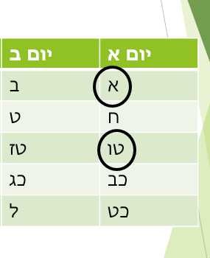
אף באחד בשבט נפתחים בלבות ישראל מעינות חדשים של תורה...

Slide 11
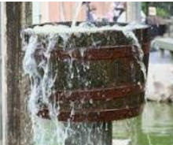
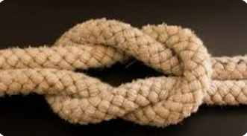
יזל מים מדליו...במדבר כד:ז
THE WATER WILL STREAM FROM ITS BUCKETS…

Slide 12
הזהרו בבני עניים שמהם תצא תורה שנאמר יזל מים מדליו,
Yalkut Shimoni on Torah 771:8
=
עני

Slide 13
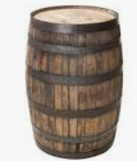
vs
דלי זה משה
אסתר רבה ז:יא

Slide 15
וְהָאִ֥ישׁ מֹשֶׁ֖ה עָנָ֣ו מְאֹ֑ד מִכֹּל֙ הָֽאָדָ֔ם אֲשֶׁ֖ר עַל⁠־פְּנֵ֥י הָאֲדָמָֽה
במדבר "ב:ג'
הכניעה אמיתיות להשי"ת הוא דלי להמשיך המים מבאר מים חיים
מָה מַיִם מַנִּיחִין מָקוֹם גָּבוֹהַּ וְהוֹלְכִין לְמָקוֹם נָמוּךְ, אַף דִּבְרֵי תוֹרָה אֵין מִתְקַיְּימִין אֶלָּא בְּמִי שֶׁדַּעְתּוֹ שְׁפָלָה
תענית ז.

Slide 17
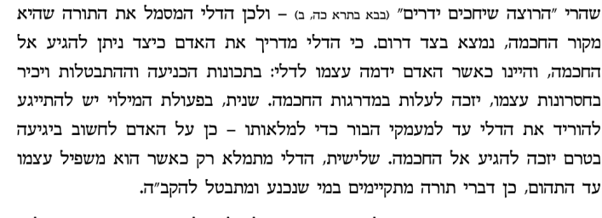
הרוצה להחכים ידרים
בבא בתרא כה:

Slide 18
הרוֹצֶה שֶׁיַּחְכִּים – יַדְרִים, וְשֶׁיַּעֲשִׁיר – יַצְפִּין, וְסִימָנָיךְ: שֻׁלְחָן בַּצָּפוֹן וּמְנוֹרָה בַּדָּרוֹם.
תכונת עץ הזית היא, שעיקר נטיעתו היא לצורך הפקת השמן מהזיתים—ואילו פרי הזית בעצמו הוא חלק מאד קטן מתכלית נטיעת עצי הזית בעולם.

Slide 20
מדת החודש—ענוה!

Slide 21
ַיַּ֣ויעַשׂ אֱלֹק֔ים אֶת⁠־שְׁנֵ֥י הַמְּאֹרֹ֖ת הַגְּדֹלִ֑ים אֶת⁠־הַמָּא֤וֹר הַגָּדֹל֙ לְמֶמְשֶׁ֣לֶת הַיּ֔וֹם וְאֶת⁠־הַמָּא֤וֹר הַקָּטֹן֙ לְמֶמְשֶׁ֣לֶת הַלַּ֔יְלָה וְאֵ֖ת הַכּוֹכָבִֽים׃
ו
המאורות הגדולים – שוים נבראו, ונתמעטה הלבנה על ידי שקיטרגה ואמרה: אי איפשר לשני מלכים שישתמשו בכתר אחד. רש"י

Slide 22
אמרה לפניו רבש״ע הואיל ואמרתי לפניך דבר הגון אמעיט את עצמי אמר לה לכי ומשול ביום ובלילה אמרה ליה מאי רבותיה דשרגא בטיהרא מאי אהני אמר לה זיל לימנו בך ישראל ימים ושנים אמרה ליה יומא נמי אי אפשר דלא מנו ביה תקופותא דכתיב {בראשית א׳:י״ד} והיו לאותות ולמועדים ולימים ושנים זיל ליקרו צדיקי בשמיך {עמוס ז׳:ב׳} יעקב הקטן שמואל הקטן {שמואל א י״ז:י״ד} דוד הקטן.
חזייה דלא קא מיתבא דעתה אמר הקב״ה הביאו כפרה עלי שמיעטתי את הירח והיינו דאמר ר״ש בן לקיש מה נשתנה שעיר של ראש חדש שנאמר בו {במדבר כ״ח:י״א} לה׳ אמר הקב״ה שעיר זה יהא כפרה על שמיעטתי את הירח. חולין ס:

Slide 23
WHAT DID THE MOON WANT?
AND IF YOU WERE ‘ ה WHAT OTHER OPTIONS DID YOU HAVE?
? ? ? ? ?

Slide 24
HOW DOES THE שעיר של ראש חודש SOLVE THE PROBLEM?

Slide 25
RAV PINKUS IN NEFESH CHAYA AND IN BRAISHIS—
WHAT DID THE MOON REALLY WANT?
WHY DID HASHEM OFFER HER ALL OF THESE OPTIONS?
HOW DID ROSH CHODESH ACCOMPLISH THIS?
לא אדו ראש לא בדו פסח

Slide 26
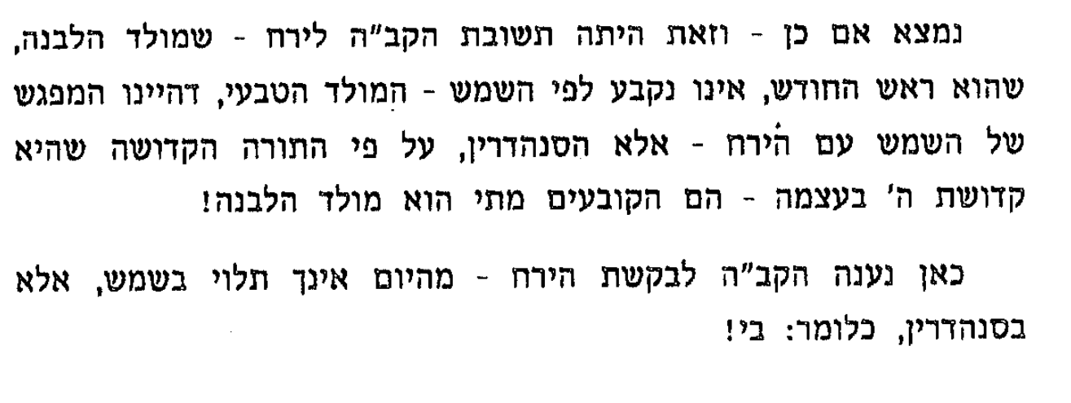

Slide 28
הדרך לענוה –עלי שור חלק ב'
1. תפילה כולה היא הכנעה לפני בורא כל העולמות. ודי לו לאדם המתפלל מעומקא דלבא בהתלמדות להכניע לפני בוראו....יעשה עסק רב מתפילתו
2.לימוד עם חברותא—לימוד זה קשור בשבירת המדות—החבר צודק וצריכים להודות על האמת או הוא מבין יותר מהר או יותר בעומק...
3. שמוש תלמידי חכמים

